Slide 1
Ingeniera Gladis Eugenia Schmidt de Serpas
Presidenta

Slide 2
Pensamiento Estratégico 2014 - 2019
MISIÓN
Mejorar la calidad de vida de las personas en condición de pobreza y vulnerabilidad, impulsando procesos de desarrollo local sostenible.
VISIÓN
Ser la institución referente en la implementación de iniciativas para el desarrollo local al 2030.

Slide 3
Intervención territorial de Comunidades Solidarias y de la Estrategia de Erradicación de la Pobreza
Decreto 56 del 28 de septiembre: Creación de Comunidades Solidarias.
100 municipios de pobreza extrema severa y alta.
Decreto 175 del 20 de septiembre: Se da prioridad territorial a los 100 municipios de pobreza extrema severa y alta en el área rural y 25 municipios con mayor concentración de población en Asentamientos Urbanos Precarios. Se puede ampliar a otros municipios a solicitud del Presidente de la República por medio de STP a fin de cumplir SPSU.
Decreto 28 del 9 de junio: Creación de la Estrategia de Erradicación de la Pobreza que sustituye gradualmente a Comunidades Solidarias hasta cubrir a los 262 municipios (30 nuevos cada año). Se derogan decretos anteriores.
2009 | 2010 | 2013 | 2014 | 2015 | 2017
Decreto 72 del 31 de mayo: Reforma del decreto 56 donde se incluyen adicionalmente los municipios de pobreza extrema moderada para el cumplimiento de los indicadores del convenio Cuenta del Reto del Milenio.
Decreto 85 del 28 de septiembre: Se da prioridad territorial a los 100 municipios de pobreza extrema severa y alta en el área rural y 25 municipios con mayor concentración de población en Asentamientos Urbanos Precarios. Se incluye componente de Prevención de Violencia ampliando su cobertura a 50 municipios identificados como más violentos por el Consejo Nacional de Seguridad Ciudadana y Convivencia y a otros municipios a requerimiento de STPP.
Inicia gestión presidente Sánchez Cerén

Slide 4
Inversión en cuatro años de Gestión junio 2014 – mayo 2018
US$ 265.56
millones
Inversión a nivel nacional

Slide 5
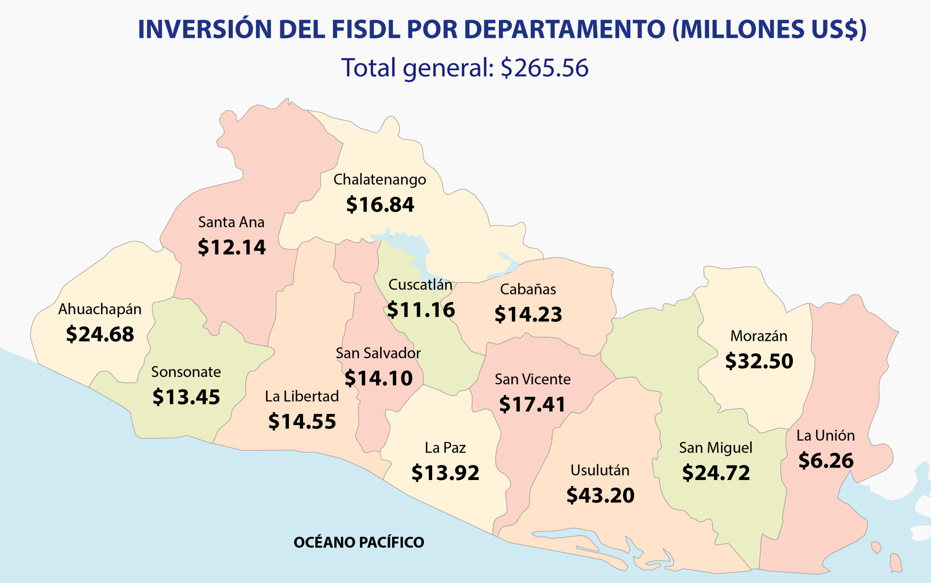
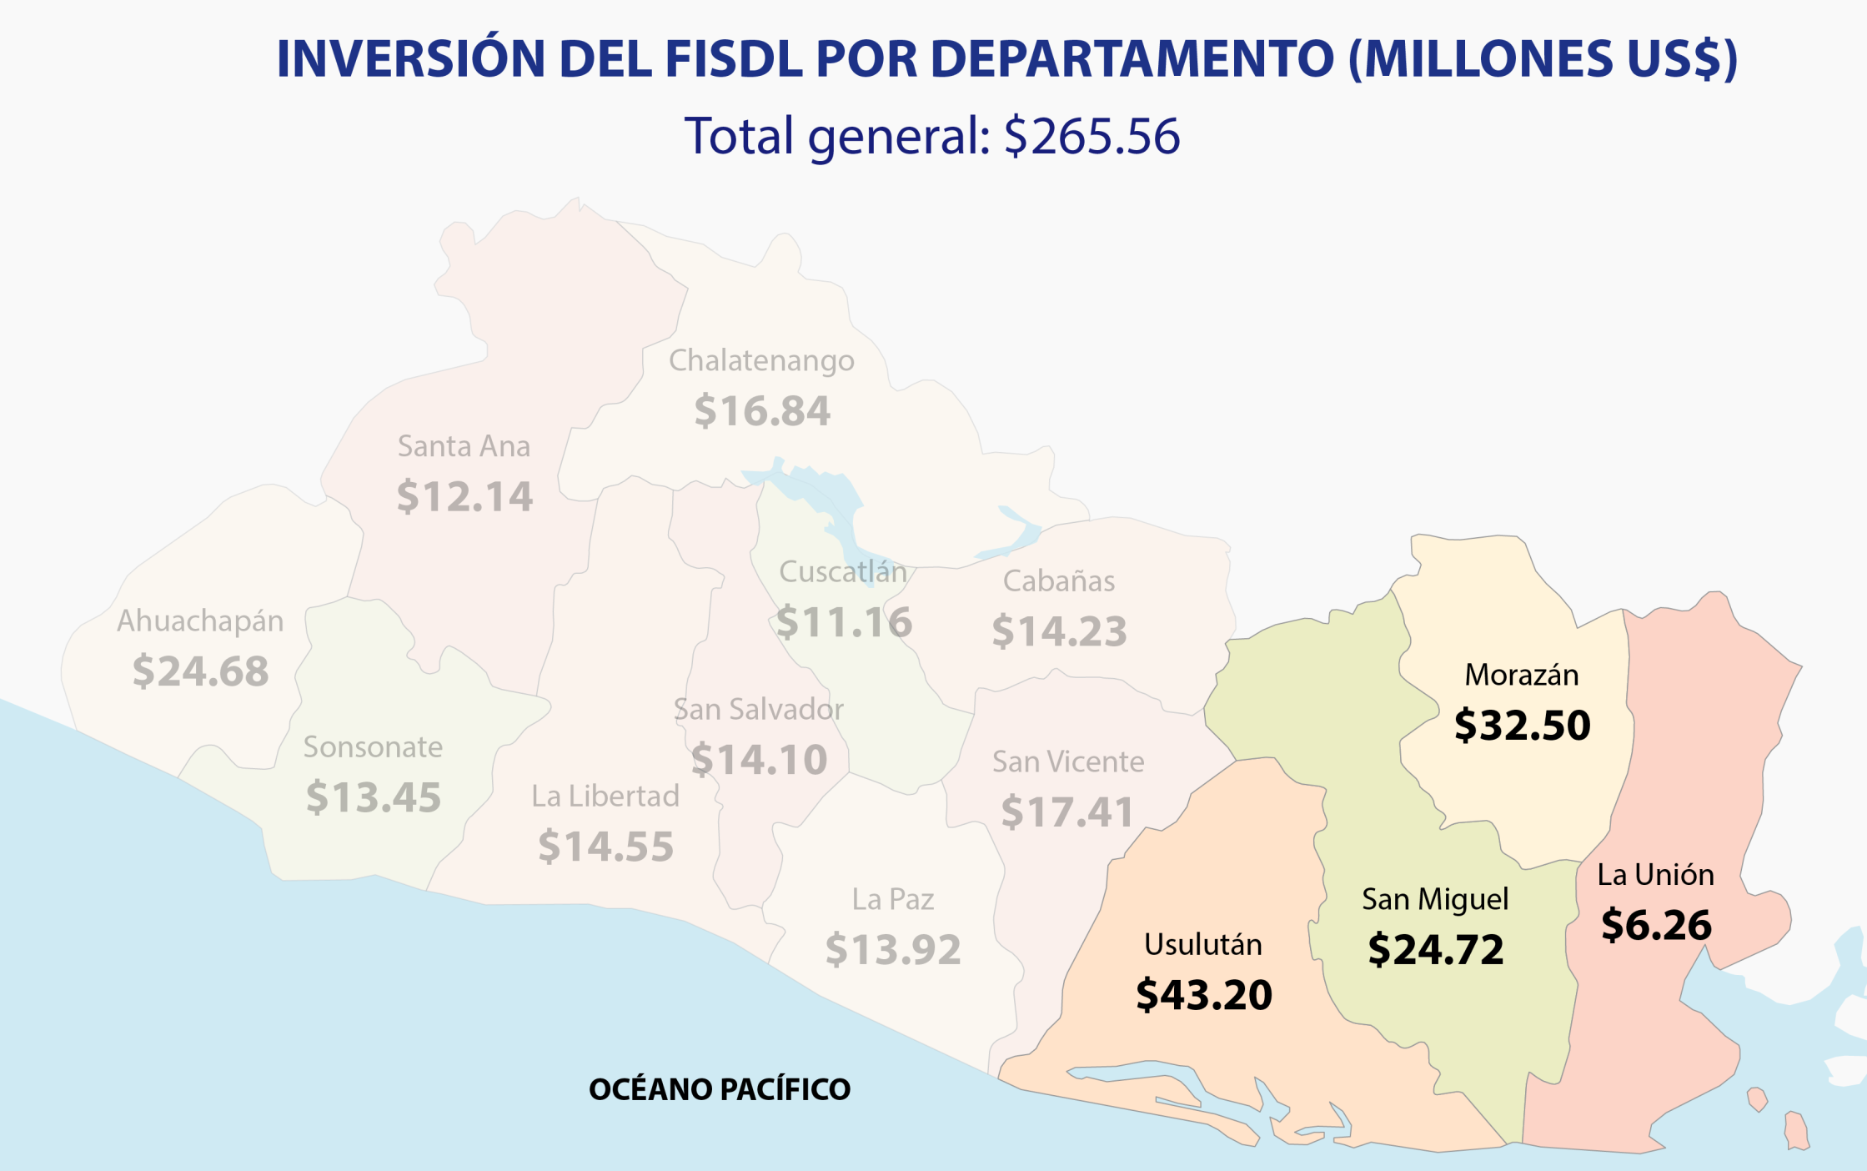

Slide 6
Principales Logros y Avances en la Zona Oriental

Slide 7
Inversión por Departamento en la
Zona Oriental junio 2014 – mayo 2018
Departamento | Ejecutado (US$)
Usulután | $43,200,135
Morazán | $32,501,921
San Miguel | $24,715,815
La Unión | $6,264,747
Total general | $106,682,619*
* Equivale al 40.17% de la inversión a nivel nacional (US$265.56 millones)

Slide 8
Inversión en Capital Humano y Desarrollo Local

Slide 9
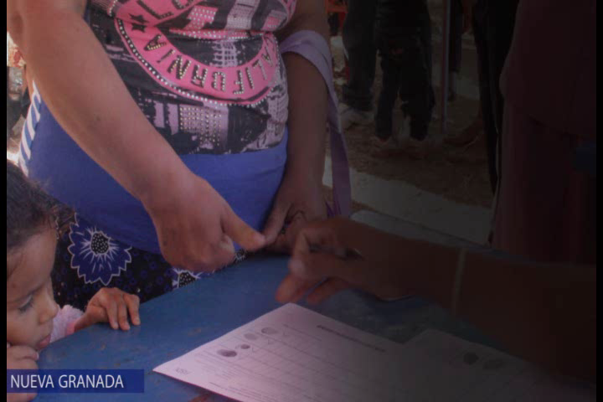
Transferencias Monetarias Condicionadas y no Condicionadas en la Zona Oriental junio 2014 – mayo 2018
US$ 57.27
millones entregados en 66 municipios

Slide 10
Transferencias Monetarias Condicionadas y no Condicionadas en la Zona Oriental junio 2014 – mayo 2018
Tipo de Transferencia | Ejecutado | Participantes
Pensión Básica Universal Rural | $33,697,494 | 13,765 | personas adultas mayores
Bono Salud/Educación Rural | $19,135,360 | 27,033 | titulares de familias del programa Comunidades Solidarias Rurales
 |  | 4,070 | titulares de familias del programa Familias Sostenibles (Estrategia de Erradicación de la Pobreza)
Pensión Básica Universal Urbana | $1,324,787 | 661 | personas adultas mayores
Bono Educación Urbano | $611,942 | 819 | jóvenes

Slide 11
Transferencias Monetarias Condicionadas y no Condicionadas en la Zona Oriental junio 2014 – mayo 2018
Tipo de Transferencia | Ejecutado | Participantes
Apoyo Temporal al Ingreso | $994,500 | 1,759 | personas
Transferencia Monetaria del Programa Indemnizatorio para Víctimas de Graves Violaciones a los Derechos Humanos ocurridas en el contexto del Conflicto Armado Interno | $212,190 | 557 | personas víctimas de graves violaciones
Veteranos de Guerra del Histórico FMLN | $1,297,900 | 586 | personas veteranas de guerra
Total general | $57,274,172

Slide 12
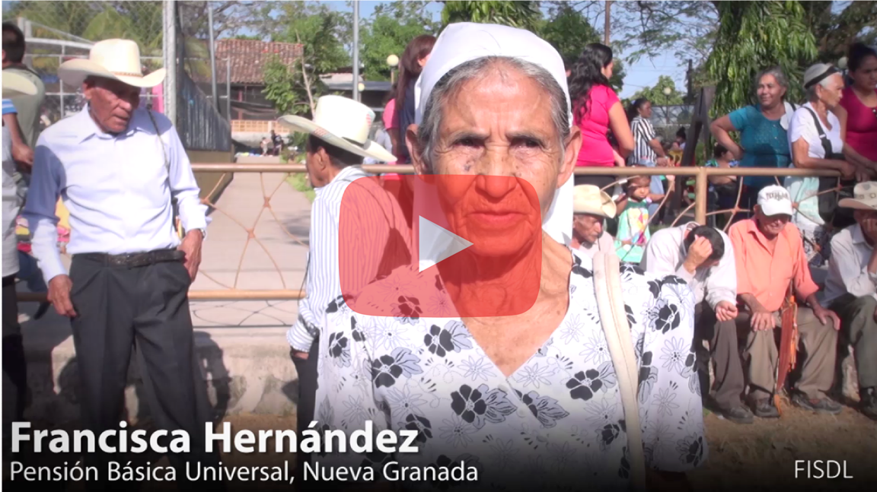
Transferencias Monetarias Condicionadas y no Condicionadas en la Zona Oriental junio 2014 – mayo 2018
TESTIMONIO

Slide 13
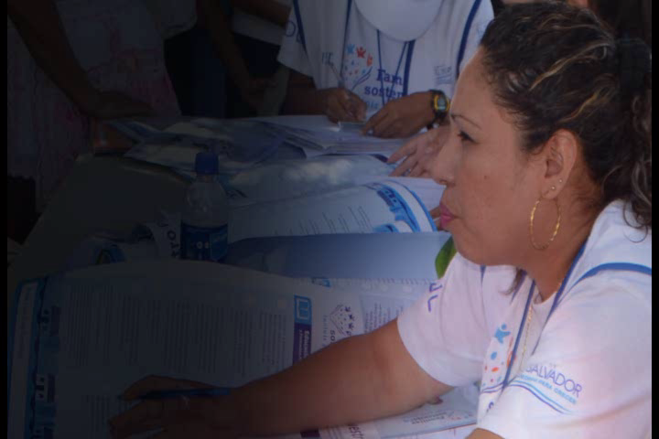
Seguimiento Familiar y Apoyo a la Persona Adulta Mayor en la Zona Oriental junio 2014 – mayo 2018
US$ 4.12
millones invertidos
38 municipios intervenidos con los Programas Comunidades Solidarias Rurales y Familias Sostenibles

Slide 14
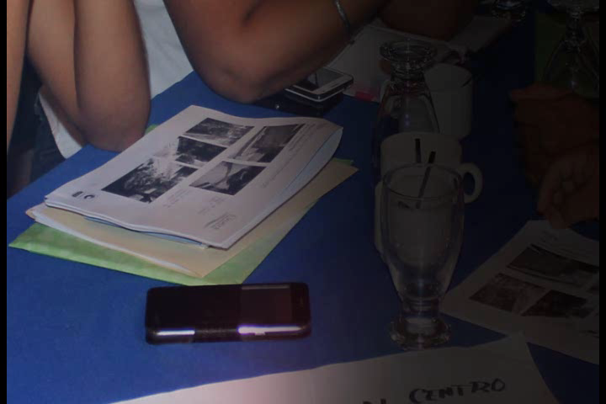
Asistencia Técnica en la Zona Oriental junio 2014 – mayo 2018
US$ 3.05
millones invertidos
160 proyectos ejecutados, beneficiando a la población de 85 municipios

Slide 15
Asistencia Técnica en la Zona Oriental
junio 2014 – mayo 2018
Tipo de Asistencia Técnica | Ejecutado | Personas Beneficarias | Cantidad de proyectos | Cantidad de municipios
Componente 2 del PFGL – Asistencia Técnica | $2,478,928 | Población de 84 municipios | 143 | 84
Capacitación Programa Apoyo Temporal al Ingreso | $373,800 | 6,585 | 7 | 4
Gastos Administrativos Programa Apoyo Temporal al Ingreso | $105,724 | 2,608 | 6 | 3
Puntos Focales Pensión Básica Universal urbano | $28,983 | 1,398 | no aplica | 1
Puntos Focales Bono Educación urbano | $38,663 | 2,553 | no aplica | 1
Consultorías | $26,404 | 1,709 | 4 | 3
Total general | $3,041,202 | 14,853 | 159 | 85

Slide 16
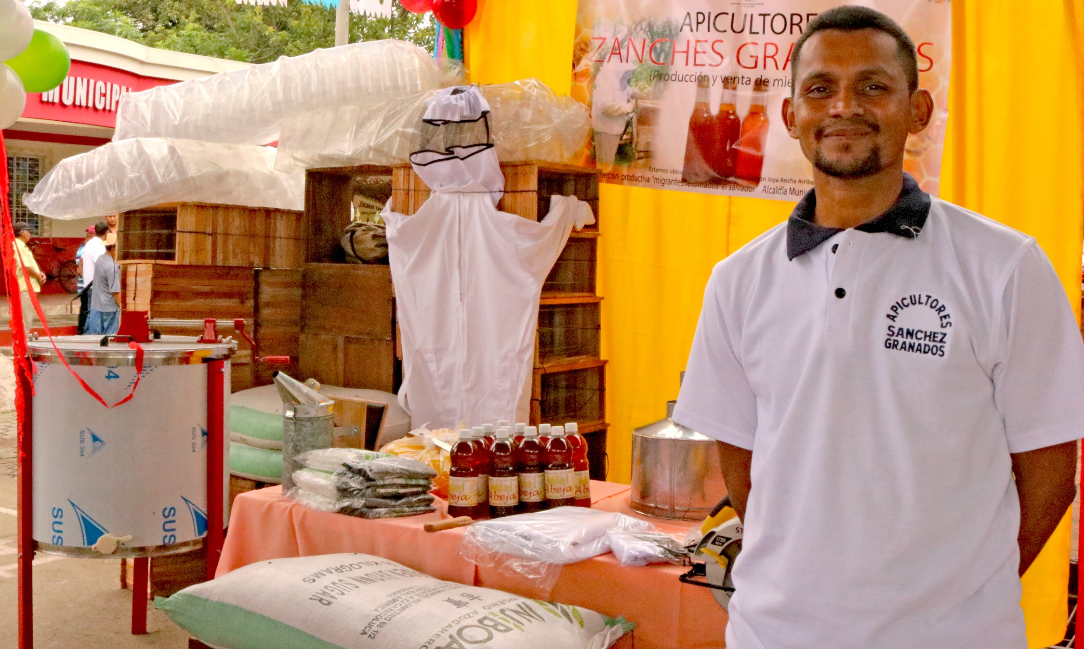
Emprendimiento Solidario
El programa fortalece capacidades emprendedoras de las personas a través de la asistencia en habilidades para la vida, formación empresarial básica, entrega de activos productivos, asistencia y asesoría técnica, para que la población genere ingresos de forma permanente y mejoren su calidad de vida.

Slide 17
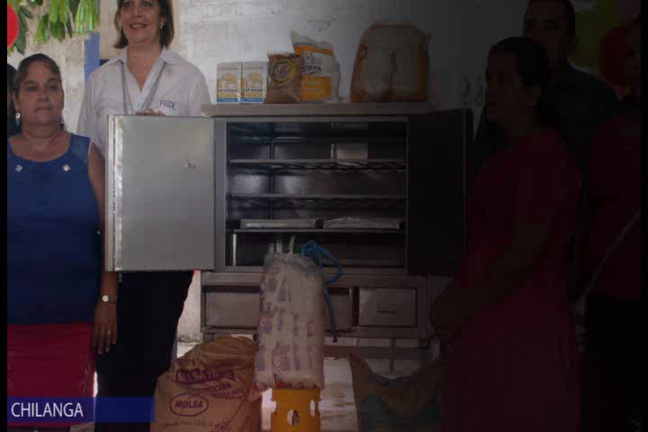
Emprendimiento Solidario en la
Zona Oriental junio 2014 – mayo 2018
US$ 1.77
millones invertidos
1,518 personas beneficiadas en 22 municipios

Slide 18
Emprendimiento Solidario en la
Zona Oriental junio 2014 – mayo 2018
Departamento | Ejecutado | personas participantes | Municipios Intervenidos
Usulután | $1,059,660 | 937 | Berlín, Concepción Batres, Estanzuelas, Mercedes Umaña, Alegría, Jiquilisco, Jucuarán, San Agustín, San Francisco Javier, Santa Elena, Tecapán, Ozatlán y Usulután.
San Miguel | $331,430 | 250 | San Miguel, Sesori y Ciudad Barrios.
Morazán | $271,130 | 286 | Joateca, Arambala, Chilanga, Delicias de Concepción y Guatajiagua.
La Unión | $105,834 | 45 | Conchagua
Total general | $1,768,054 | 1,518 | 22 municipios

Slide 19


Emprendimiento Solidario - Testimonios
Rosa Mirian Guzmán
Panadería La Esperanza
Sesori
Gustavo Alvarado
Arte Decorativo Nathaly
Conchagua

Slide 20
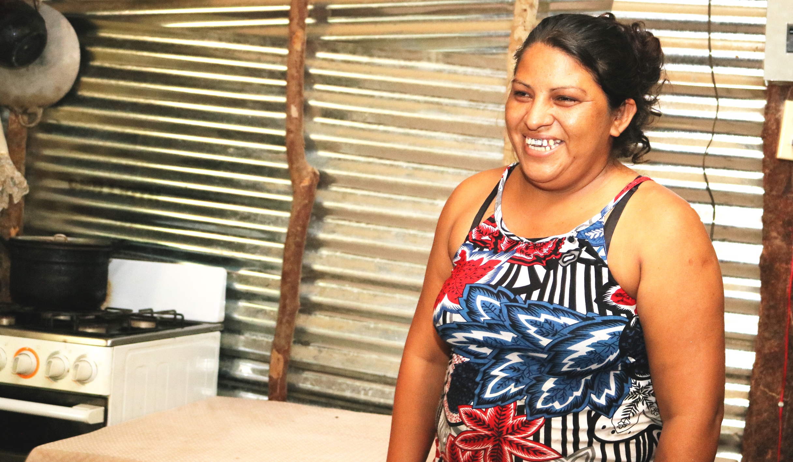
Enfoque de Mejoramiento de Vida
El Enfoque de Mejoramiento de Vida brinda orientaciones y técnicas que buscan descubrir y potenciar las capacidades latentes de las personas, a través de un cambio en el pensar, actuar y sentir, lo cual impulsa a realizar pequeños cambios efectivos en su vida cotidiana, logrando con ello empoderamiento, auto estima y por tanto volviéndose personas, familias y comunidades autogestionarias.

Slide 21
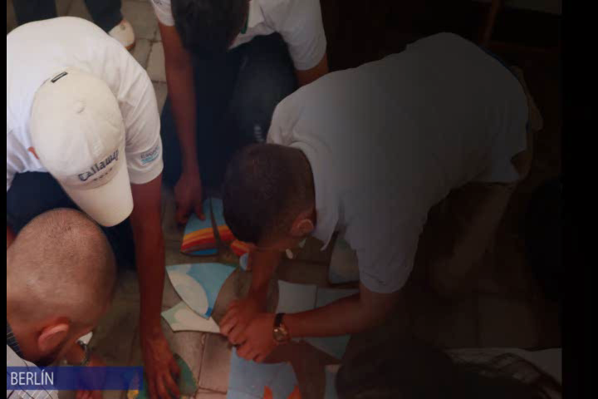
Mejoramiento de Vida en la Zona Oriental junio 2014 – mayo 2018
US$ 1.62
millones invertidos
2,989 personas beneficiadas
en 14 municipios

Slide 22
Mejoramiento de Vida en la Zona Oriental
junio 2014 – mayo 2018
Departamento | Municipio | Ejecutado | Personas Participantes
Morazán | Chilanga | $141,053 | 180
 | El Rosario | $64,888 | 94
 | Gualococti | $109,853 | 189
 | Guatajiagua | $151,191 | 196
 | Joateca | $88,791 | 133
 | San Fernando | $88,791 | 128
 | San Simón | $96,088 | 536
 | Torola | $109,853 | 188
Total Morazán |  | $850,508 | 1,644

Slide 23
Mejoramiento de Vida en la Zona Oriental
junio 2014 – mayo 2018
Departamento | Municipio | Ejecutado | Personas Participantes
Usulután | Alegría | $141,053 | 152
 | Berlín | $172,253 | 167
 | Mercedes Umaña | $151,191 | 269
 | Nueva Granada | $80,488 | 268
 | Tecapán | $80,488 | 283
Total Usulután |  | $625,473 | 1,139
San Miguel | Sesori | $141,053 | 206
Total San Miguel |  | $141,053 | 206
Total general | 14 municipios | $1,617,034 | 2,989

Slide 24


Mejoramiento de Vida en la Zona Oriental
junio 2014 – mayo 2018
Gloria Argentina Barahona de García
Alcaldesa de Torola
Ludi Narda Segovia
Sesori
Melvin Argueta
Chilanga

Slide 25
Inversión en Capital Físico

Slide 26
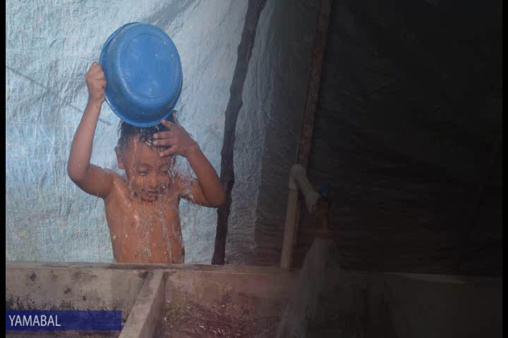
Agua Potable y Saneamiento en la
Zona Oriental junio 2014 – mayo 2018
US$ 14.8
millones invertidos
4,881 familias cuentan con acceso a agua potable y saneamiento y 488 contarán con acceso al servicio con 4 proyectos en ejecución. Beneficiando a más de 45,000 personas en 25 municipios.

Slide 27
Agua Potable y Saneamiento en la
Zona Oriental junio 2014 – mayo 2018
Departamento | Ejecutado | Cantidad de Proyectos | Municipios | Personas Beneficiarias
Usulután | $7,565,266 | 14 | Concepción Batres, Mercedes Umaña, Nueva Granada, Ozatlán, Santa Elena, Santiago de María. | 35,241
Morazán | $4,665,912 | 10 | Chilanga, Corinto, Jocoaitique, Lolotiquillo, Meanguera, San Isidro, Sensembra, Sociedad, Torola, Yamabal. | 7,533

Slide 28
Agua Potable y Saneamiento en la
Zona Oriental junio 2014 – mayo 2018
Departamento | Ejecutado | Cantidad de Proyectos | Municipios | Personas Beneficiarias
San Miguel | $2,254,753 | 10* | Carolina, Chapeltique, Ciudad Barrios, Nuevo Edén de San Juan, San Gerardo, San Rafael Oriente, Sesori. | 2,308
La Unión | $363,281 | 2 | Pasaquina y San José | 694
Total general | $14,849,212 | 36 | 25 municipios | 45,776
*4 proyectos aún en Ejecución: Introducción de Agua Potable y Saneamiento Básico en los municipios de Carolina, Chapeltique, Ciudad Barrios y San Rafael Oriente.

Slide 29
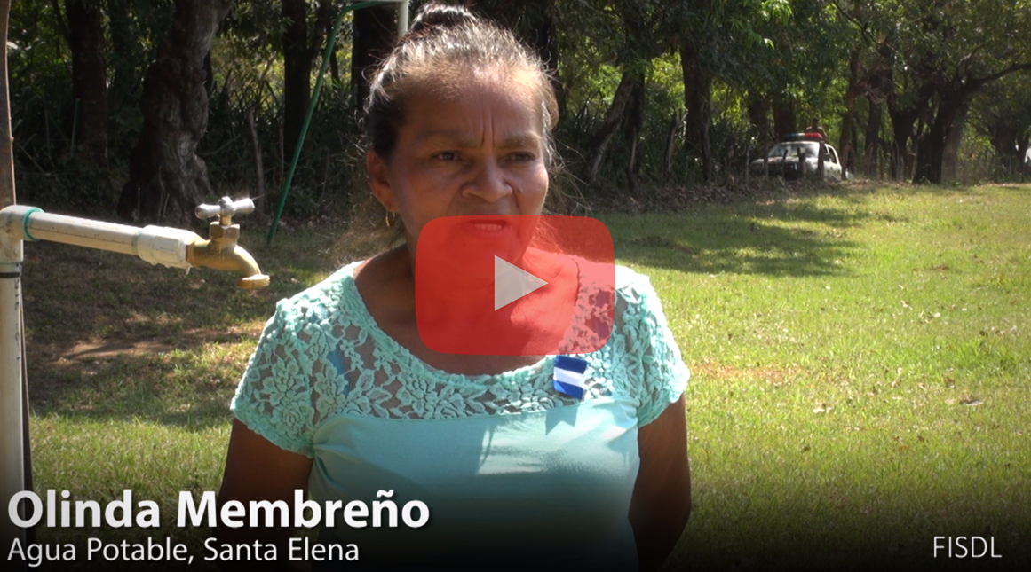
Agua Potable y Saneamiento en la
Zona Oriental junio 2014 – mayo 2018
TESTIMONIO

Slide 30
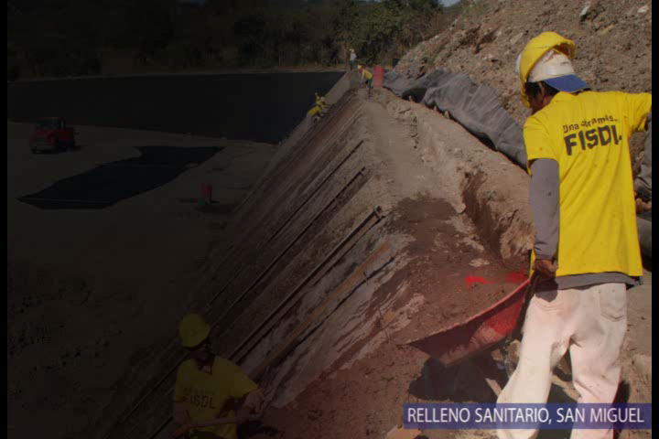
Saneamiento Ambiental en la
Zona Oriental junio 2014 – mayo 2018
US$ 557,558 invertidos
9,055 metros cuadrados para la disposición de los desechos sólidos, como obra complementaria del relleno sanitario de la ciudad de San Miguel. Beneficiando a más de 68,000 personas.

Slide 31
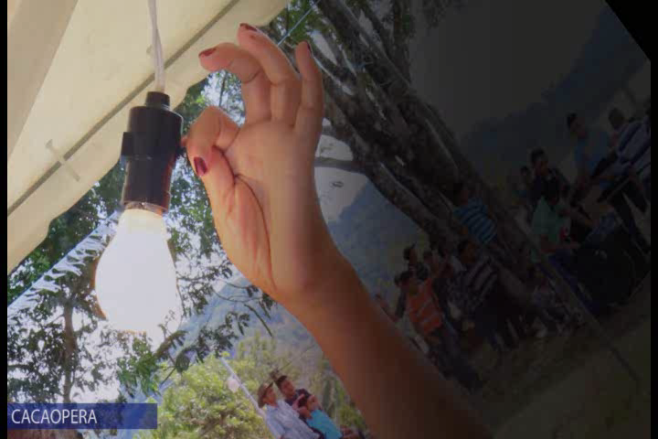
Electrificación en la Zona Oriental junio 2014 – mayo 2018
US$ 5.55
millones invertidos
5,561 familias cuentan con acceso a energía eléctrica y 91 familias contarán próximamente con este servicio con 2 proyectos en ejecución. Beneficiando a 19,518 personas en 32 municipios.

Slide 32
Electrificación en la Zona Oriental
junio 2014 – mayo 2018
Departamento | Ejecutado | Cantidad de Proyectos | Municipios | Personas Beneficiarias
Morazán | $3,191,162 | 33* | Arambala, Cacaopera, Chilanga, Joateca, Jocoaitique, Lolotiquillo, Meanguera, Perquín, San Fernando, San Simón, Sensembra, Torola, Yamabal. | 8,778
Usulután | $1,582,771 | 28* | Alegría, Berlín, Concepción Batres, Estanzuelas, Jucuarán, Mercedes Umaña, Ozatlán, San Agustín, Santa Elena, Tecapán, Usulután | 9,087
*2 proyectos en Ejecución: Introducción de energía electrica en los municipios de Chilanga (Morazán) y Tecapán (Usulután).

Slide 33
Electrificación en la Zona Oriental
junio 2014 – mayo 2018
Departamento | Ejecutado | Cantidad de Proyectos | Municipios | Personas Beneficiarias
San Miguel | $485,550 | 13 | Lolotique, San Jorge, San Luis de la Reina, San Miguel, Sesori. | 793
La Unión | $294,575 | 7 | Anamorós, Conchagua, Intipucá, Yayantique | 860
Total general | $5,554,059 | 81 | 32 municipios | 19,518

Slide 34
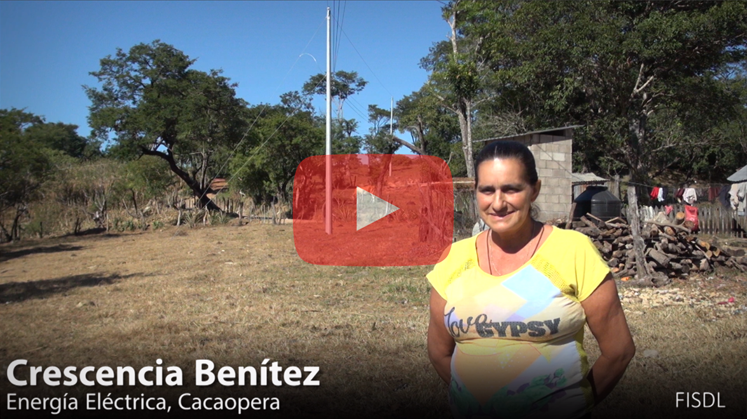
Electrificación en la Zona Oriental
junio 2014 – mayo 2018
TESTIMONIO

Slide 35
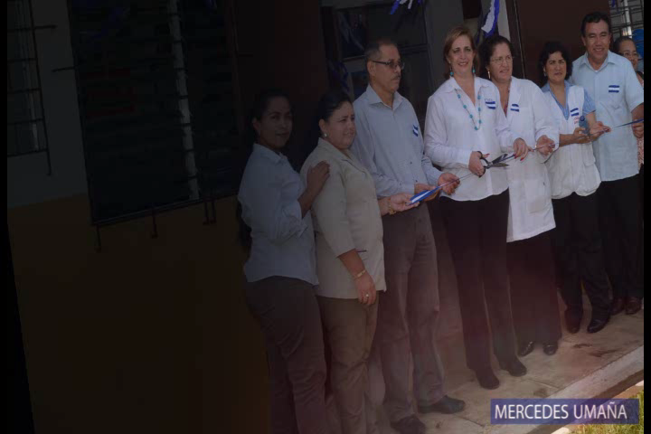
Apoyo Nutricional y Equipamiento en Salud en la Zona Oriental junio 2014 – mayo 2018
US$ 5.41
Millones invertidos
39 municipios beneficiados con la adquisición de Alimento Fortificado y con 98 proyectos de equipamiento y/o construcción de unidades comunitarias de salud familiar

Slide 36
Apoyo Nutricional y Equipamiento en Salud en la Zona Oriental junio 2014 – mayo 2018
Departamento | Ejecutado | Cantidad de Proyectos | Municipios | Personas Beneficiarias
Usulután | $3,466,718 | 30 | Alegría, Berlín, Concepción Batres, Estanzuelas, Jiquilisco, Jucuarán, Mercedes Umaña, Nueva Granada, Ozatlán, San Agustín, San Francisco Javier, Santa Elena, Tecapán. | 85,088
San Miguel | $1,140,066 | 33 | Carolina, Ciudad Barrios, Nuevo Edén de San Juan, San Antonio, San Gerardo, San Jorge, Sesori. | 40,735

Slide 37
Apoyo Nutricional y Equipamiento en Salud en la Zona Oriental junio 2014 – mayo 2018
Departamento | Ejecutado | Cantidad de Proyectos | Municipios | Personas Beneficiarias
Morazán | $615,741 | 20 | Arambala, Cacaopera, Chilanga, Corinto, Delicias de Concepción, El Rosario, Gualococti, Guatajiagua, Joateca, Lolotiquillo, San Fernando, San Isidro, San Simón, Sensembra, Torola, Yamabal. | 75,228
La Unión | $183,564 | 19 | Lislique, San José, Yayantique. | 51,321
Total General | $5,406,088 | 102 | 39 municipios | 252,372

Slide 38
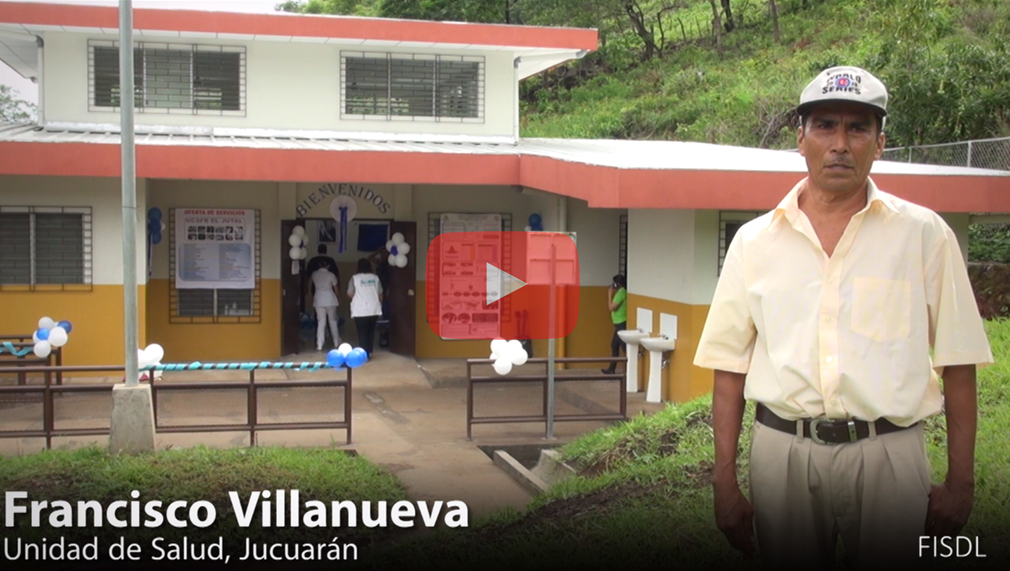
Apoyo Nutricional y Equipamiento en Salud en la Zona Oriental junio 2014 – mayo 2018

Slide 39
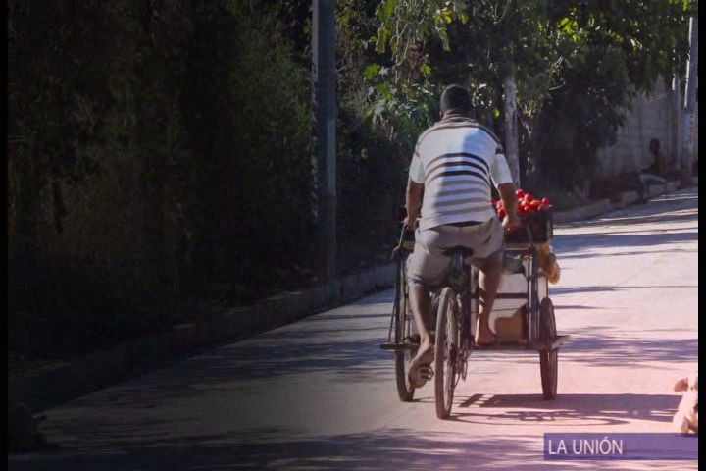
Infraestructura Vial en la Zona Oriental junio 2014 – mayo 2018
US$ 4.68
Millones invertidos
en 14 municipios con 33.14 kilómetros de camino rural mejorados y 2 puentes peatonales construidos beneficiando a 219,880 personas

Slide 40
Infraestructura Vial en la Zona Oriental
junio 2014 – mayo 2018
Departamento | Ejecutado | Cantidad de Proyectos | Municipios | Personas Beneficiarias
Usulután | $1,667,076 | 6 | Berlín, Jiquilisco, Mercedes Umaña, Puerto el Triunfo, Santiago de María. | 13,022
Morazán | $1,647,473 | 8 | El Divisadero, Gualococti, San Fernando, Torola. | 193,223
San Miguel | $1,155,603 | 10 | El Tránsito, Lolotique, San Miguel, Uluazapa | 11,081
La Unión | $204,990 | 3 | Lislique | 2,554
Total general | $4,675,142 | 27 | 14 municipios | 219,880

Slide 41
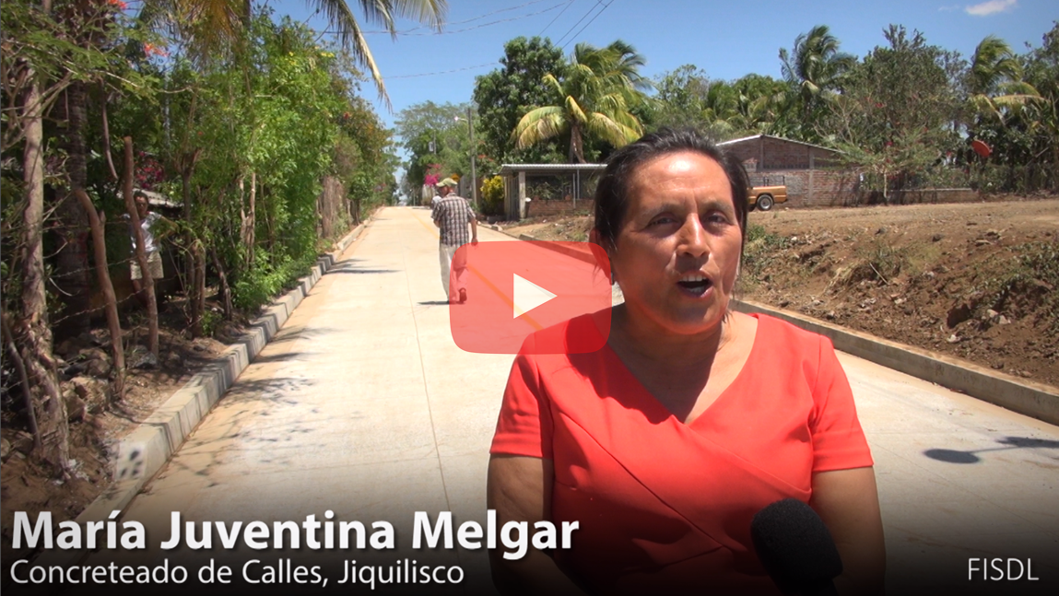
Infraestructura Vial en la Zona Oriental
junio 2014 – mayo 2018
TESTIMONIO

Slide 42

Infraestructura Vial en la Zona Oriental
junio 2014 – mayo 2018
TESTIMONIO
Gloria Argentina Barahona de García
Alcaldesa de Torola
Napoleón Sánchez
Lolotique

Slide 43
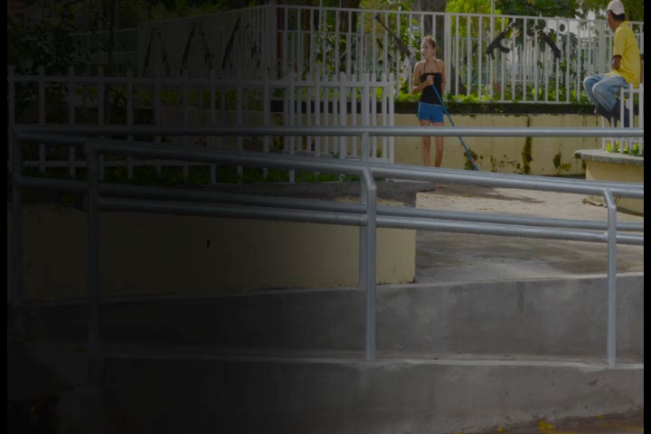
Infraestructura para el Desarrollo Social en la Zona Oriental junio 2014 – mayo 2018
US$ 3.98
millones invertidos
833,223 personas beneficadas con 21 proyectos de adecuación de espacios para personas adultas mayores, 2 proyectos de desarrollo comunal ejecutados, 2 sedes Ciudad Mujer construidas y la finalización del Componente de Infraestructura del PFGL, en 43 municipios.

Slide 44
Infraestructura para el Desarrollo Social en la Zona Oriental
junio 2014 – mayo 2018
Departamento | Ejecutado | Cantidad de Proyectos | Municipios | Personas Beneficiarias
San Miguel | $1,716,720 | 29 | Carolina, Chinameca, Ciudad Barrios, Nuevo Edén de San Juan, San Antonio, San Gerardo, San Jorge, San Miguel. | 539,344
Usulután | $1,088,300 | 26 | Berlín, California, Concepción Batres, Estanzuelas, Jiquilisco, Jucuarán, Nueva Granada, Puerto el Triunfo, San Agustín, San Buena Ventura, San Dionisio, San Francisco Javier, Santa María, Santiago de María. | 41,010

Slide 45
Infraestructura para el Desarrollo Social en la Zona Oriental
junio 2014 – mayo 2018
Departamento | Ejecutado | Cantidad de Proyectos | Municipios | Personas Beneficiarias
Morazán | $850,252 | 27 | Arambala, Cacaopera, Chilanga, Corinto, Delicias de Concepción, El Divisadero, Gualococti, Guatajiagua, Lolotiquillo, Meanguera, San Carlos, San Fernando, San Isidro, Sensembra, Torola, Yamabal. | 202,919
La Unión | $320,342 | 19 | Bolívar, Concepción de Oriente, La Unión, Lislique, San José. | 49,950
Total general | $3,975,613 | 101 | 43 municipios | 833,223

Slide 46
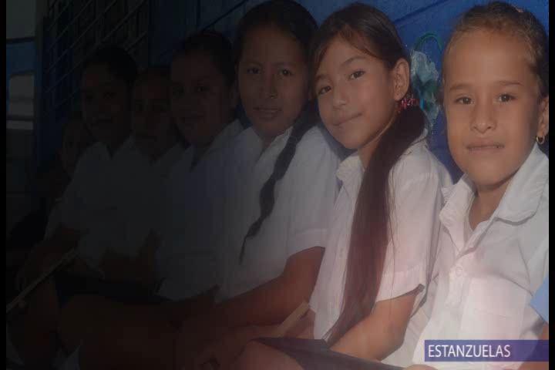
Infraestructura en Educación en la Zona Oriental junio 2014 – mayo 2018
US$ 3.5
millones invertidos
43,166 personas han sido beneficiadas con la mejora de 70 centros escolares (34 proyectos) y con la ejecución de 17 proyectos equipando varios centros escolares, en 23 municipios.

Slide 47
Infraestructura en Educación en la
Zona Oriental junio 2014 – mayo 2018
Departamento | Ejecutado | Cantidad de Proyectos | Municipios | Personas Beneficiarias
Usulután | $1,230,506 | 14 | Estanzuelas, Jiquilisco, Mercedes Umaña, San Agustín, Santa Elena, Usulután. | 7,837
San Miguel | $965,203 | 16 | Carolina, Ciudad Barrios, Moncagua, Nuevo Edén de San Juan, San Antonio, San luis de la Reina, San Miguel, Sesori. | 10,776

Slide 48
Infraestructura en Educación en la
Zona Oriental junio 2014 – mayo 2018
Departamento | Ejecutado | Cantidad de Proyectos | Municipios | Personas Beneficiarias
Morazán | $906,907 | 15 | Cacaopera, Chilanga, Gualococti, Torola, Yamabal. | 10,474
La Unión | $393,469 | 7 | Anamorós, Concepción de Oriente, Conchagua, Lislique. | 14,079
Total general | $3,496,085 | 52 | 23 municipios | 43,166

Slide 49
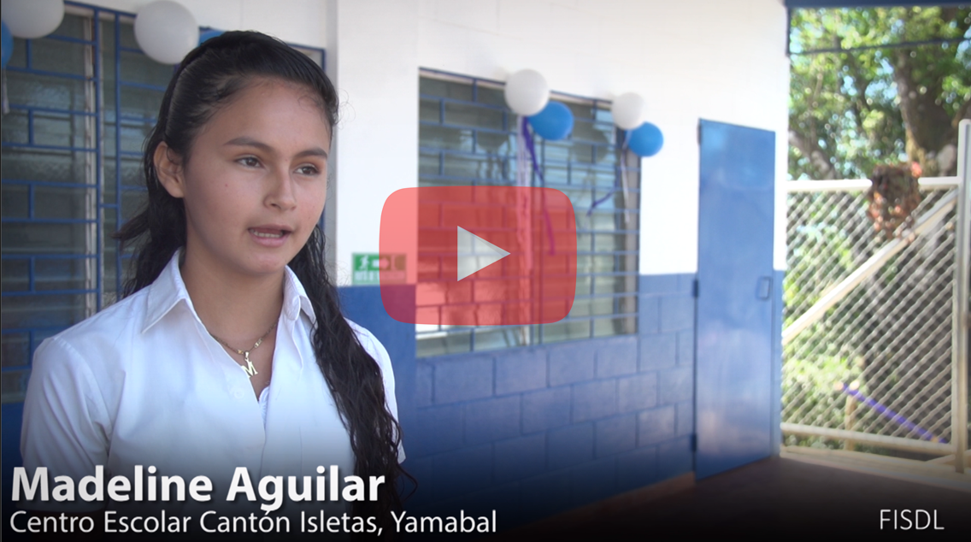
Infraestructura en Educación en la
Zona Oriental junio 2014 – mayo 2018
TESTIMONIO

Slide 50
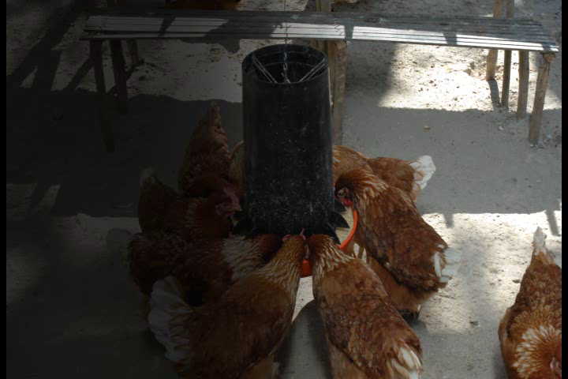
Infraestructura Productiva en la
Zona Oriental junio 2014 – mayo 2018
US$ 175,038 invertidos
En 10 municipios con más de 73 mil personas beneficiadas con 2 agencias CENTA mejoradas , 12 proyectos de equipamiento productivo y 2 proyectos en formulación.

Slide 51
Infraestructura Productiva en la
Zona Oriental junio 2014 – mayo 2018
Departamento | Ejecutado | Cantidad de Proyectos | Municipios | Personas Beneficiarias
Morazán | $160,047 | 8 | Cacaopera, Gualococti, Osicala, San Francisco Gotera, Torola | 41,148
San Miguel | $5,995 | 4 | Carolina, Nuevo Edén de San Juan | 16,465
La Unión | $5,404 | 3* | Conchagua, Lislique | 14,523
Usulután | $3,592 | 1* | Puerto El Triunfo | 1,440
Total general | $175,038 | 16 | 10 municipios | 73,526
*2 proyectos en formulación: Mejoramiento de Agencia CENTA en el municipio de Conchagua (La Unión) y Centro de Formación Turística en el municipio de Puerto El Triunfo (Usulután).

Slide 52
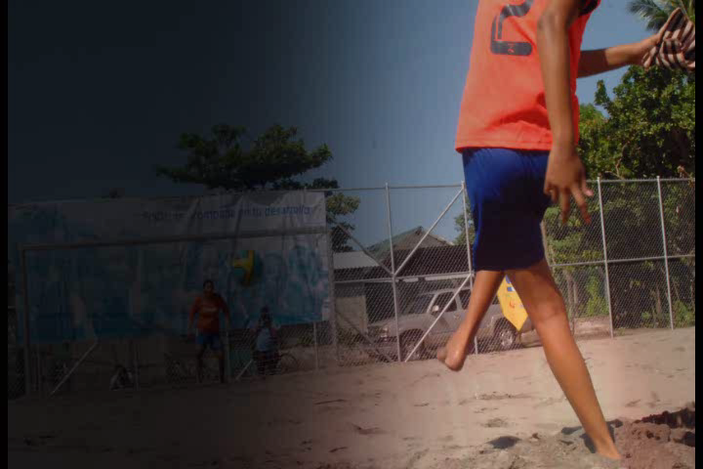
Infraestructura para la Prevención de Violencia en la Zona Oriental junio 2014 – mayo 2018
US$ 154,877
invertidos
Más de 25 mil personas beneficiadas con 6 proyectos en 2 municipios.

Slide 53
Infraestructura para la Prevención de Violencia en la Zona Oriental junio 2014 – mayo 2018
Departamento | Ejecutado | Cantidad de Proyectos | Municipios | Personas Beneficiarias
Usulután | $90,806 | 3 | Jiquilisco | 23,800
San Miguel | $64,071 | 3 | San Miguel | 1,300
Total general | $154,877 | 6 | 2 municipios | 25,100

Slide 54
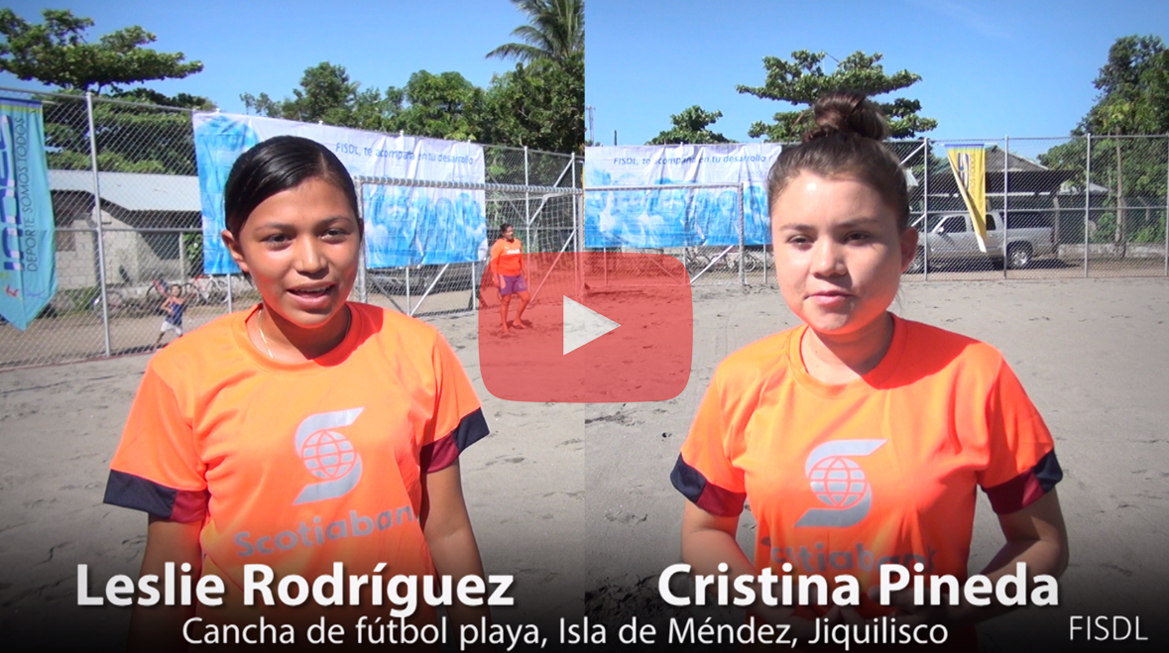
Infraestructura para la Prevención de Violencia en la Zona Oriental junio 2014 – mayo 2018
TESTIMONIO

Slide 55
Desafíos Externos Enfrentados

Slide 56
Desafíos Externos Enfrentados junio 2014 – mayo 2018
Demora en la transferencia de fondos por parte del Ministerio de Hacienda para el pago de transferencias monetarias condicionadas y no condicionadas
Inseguridad en las áreas de ejecución de proyectos
Atraso por parte de algunas municipalidades para liquidar los fondos transferidos por el FISDL.
Coyuntura electoral
Transición entre Comunidades Solidarias a la Estrategia de Erradicación de la Pobreza

Slide 57
Logros y Avances Institucionales

Slide 58
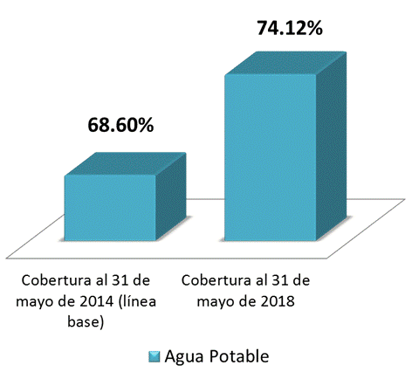
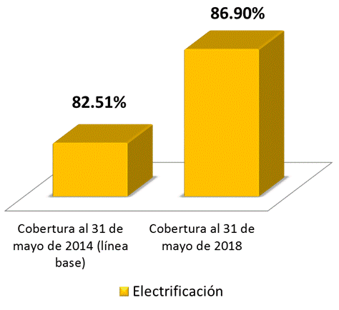
Aumento en las Coberturas de Agua Potable y Electrificación en los 100 municipios de Comunidades Solidarias Rurales
Incremento de 5.52% en 4 años de gestión
Incremento de 4.39% en 4 años de gestión

Slide 59
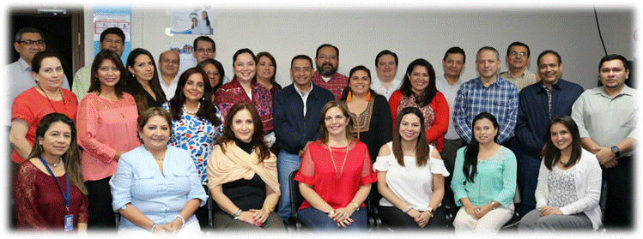
FISDL renueva el certificado del Sistema de Gestión de Calidad bajo la Norma ISO 9001:2015
Gracias al compromiso y esfuerzo de toda la institución, se obtuvo un resultado satisfactorio en la auditoría externa de calidad el pasado mes de Junio de 2018, obteniendo la RENOVACIÓN DEL CERTIFICADO DE SU SISTEMA DE GESTIÓN DE CALIDAD BAJO LA NORMA ISO 9001:2015.

Slide 60

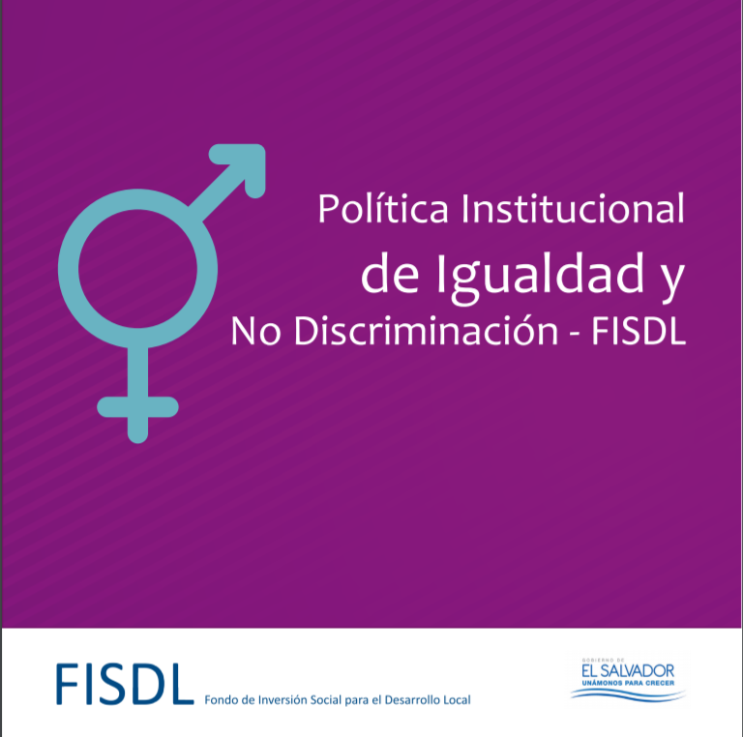
Desde diciembre de 2017 el FISDL cuenta con la Política de Igualdad y No Discriminación, la cual tiene como finalidad Garantizar la transversalidad del enfoque de género en el quehacer institucional.

Slide 61

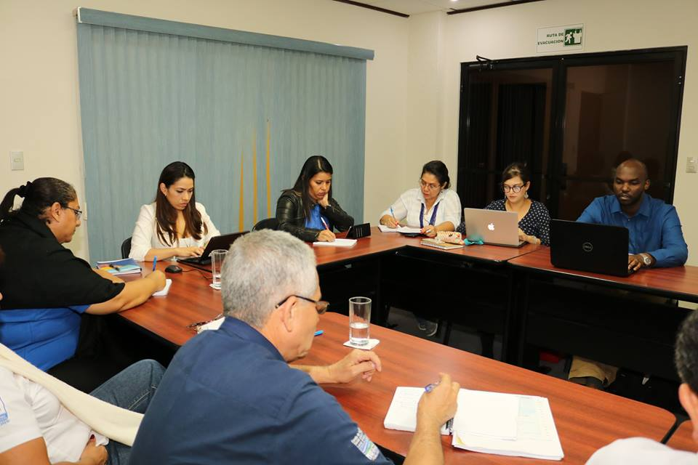
FISDL, en proceso de acreditación ante el Fondo Verde del Clima
“El Fondo Verde del Clima es un Fondo Internacional, creado para canalizar dinero a los países menos desarrollados para implementar proyectos de adaptación y mitigación del cambio climático”.
El FISDL, gracias a su trabajo en territorio, es una de las dos instituciones nacionales seleccionadas para tener acceso a financiamiento de proyectos que beneficien a la población salvadoreña, en condición de pobreza y vulnerabilidad.

Slide 62
Proyecciones del FISDL en la Zona Oriental a Mayo 2019

Slide 63
Infraestructura para la Prevención de Violencia
Municipio | Proyecto | Monto Estimado
San Miguel | Iluminación del Estadio Juan Francisco Barraza de San Miguel | $ 745,136.56
 | Centro Integral de Convivencia Ciudadana, complejo Charlaix. | $ 500,000.00
 | Recuperación de zona verde de colonia Ciudad Pacífica | $ 140,000.00
 | Recuperación de la zona Verde Colonia Milagro de La Paz, Zona Alta. | $ 110,000.00
 | Recuperación y mejoramiento de la zona verde de la colonia Vía Satélite. | $ 65,000.00
TOTAL |  | $ 1,560,136.56

Slide 64
Emprendimiento Solidario
Departamento | 13 municipios | Programa | Monto Estimado
San Miguel | Nuevo Edén de San Juan | EEP-Familias Sostenibles | $ 43,963
 | San Antonio | EEP-Familias Sostenibles | $ 43,963
 | Chirilagua | Migrantes Retornados | $ 68,300
 | El Tránsito | Migrantes Retornados | $ 68,300
 | San Miguel | CONVIVIR | $ 94,065
Morazán | Cacaopera | EEP-Familias Sostenibles | $ 43,963
 | Joateca | EEP-Familias Sostenibles | $ 43,963
 | San Isidro | EEP-Familias Sostenibles | $ 43,963
 | Yamabal | EEP-Familias Sostenibles | $ 43,963
 | Corinto | Migrantes Retornados | $ 68,300
 | San Francisco Gotera | Migrantes Retornados | $ 86,300
Usulután | Jucuarán | EEP-Familias Sostenibles | $ 43,963
 | San Francisco Javier | EEP-Familias Sostenibles | $ 61,963
TOTAL |  |  | $ 775,469

Slide 65
Ingeniera Gladis Eugenia Schmidt de Serpas
Presidenta

